Slide 1

Rapport sur la sous nutrition dans le monde

Slide 2
Contexte
FAO :
Food and Agriculture Organization of the United Nations
Branche de l’ONU
Créé un 1945, siège à Rome
197 membres
Son but : Aider à construire un monde libéré de la faim
Mon projet :
Réaliser une étude sur la sous nutrition dans le monde
Les données : population, sous nutrition, aides alimentaires, disponibilité alimentaire
Outil : Python
Notes:
Organisation des Nations unies pour l'alimentation et l'agriculture

Slide 3
Sommaire
Préparation et Nettoyage des données
Les étapes
Analyse des données
Les Questions
Conclusion globale

Slide 4
Préparation et Nettoyage des fichiers
Etapes du nettoyage :
Import des librairies
Import des fichiers
Renommage des colonnes
Description/Exploration du fichier
Traitement des valeurs nulles
Traitement des erreurs d’irrégularité
Modification des types des variables
Modification des unités
Traitement des doublons
Standardisation des noms de pays
Export du fichier préparé

Slide 5
Analyse
Réponse aux 10 questions
Les hypothèses et approfondissement
Les visualisations

Slide 6
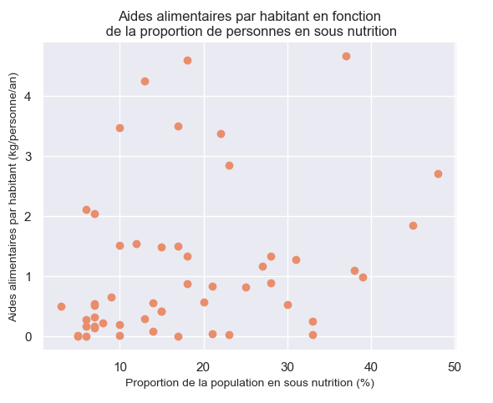
Conclusion
En 2017 :
535 millions de personnes sous alimentées d’après les données collectées
Plus de 9 milliards de personnes auraient pu être nourries
Seulement 50% des aliments comestibles sont utilisées pour l’alimentation humaine
Plus de 11 millions de tonnes d’aides alimentaires distribuées entre 2013 et 2018
Notes:
Par de corrélation visible, on ne peut pas dire que la quantité d'aides alimentaires dépend de la proportion de personnes en sous nutrition.
Comme précédemment, on peut dire que d'autres facteurs rentrent en compte.
Il faudrait approfondir l’étude pour les connaitre.

Slide 7
Merci pour votre attention

